Slide 1
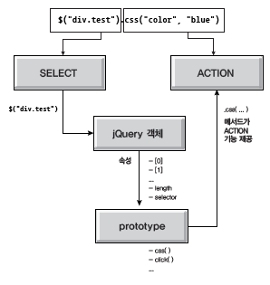
요소 선택
jQuery를 수행하는 기본 작업
Select --> Action
선택을 위해 선택자(Selector) 사용
선택된 요소들을 포함한 jQuery 객체 리턴
jQuery 객체의 메서드가 Action 기능 제공
우선 선택자를 알아야 한다!!

Slide 2
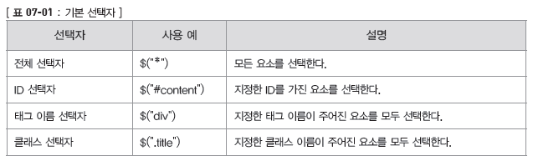
기본 선택자(1)
4가지 기본 선택자
ID 선택자를 단독으로 사용할 때 단하나의 요소(Element)만 선택
동일한 ID의 요소가 여러 개일 때는 그중 첫번째 요소만 선택

Slide 3
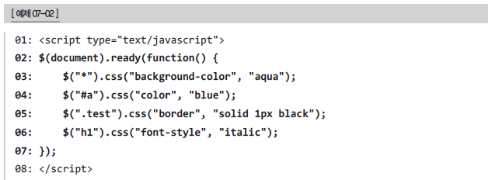
기본 선택자(2)
실행 결과

Slide 4
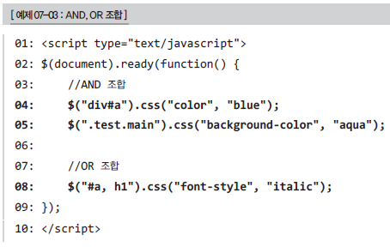
기본 선택자(3)
기본 선택자의 조합
AND 조합 : 선택자를 붙여서 사용
OR 조합 : , 로 연결

Slide 5
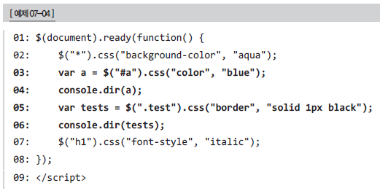
jQuery 객체(1)
jQuery($)는 함수
이 함수를 호출한 후의 리턴값이 jQuery 객체
jQuery객체의 속성과 메서드
속성 : 선택된 요소와 사용된 선택자 정보 등을 포함
메서드 : prototype 객체를 통해 다양한 메서드 제공

Slide 6
jQuery 객체(2)
jQuery객체의 속성(jQuery 2.2.4로 테스트)
selector : 사용된 선택자
context : 선택자가 사용되어 요소를 찾은 범위
length : 선택된 요소의 갯수
index 번호 : 유사 배열 구조. 선택된 요소 객체
prevObject : 이전 선택된 요소를 보유한 jQuery 객체
jQuery 객체의 메서드는 prototype에 정의되어 있음

Slide 7
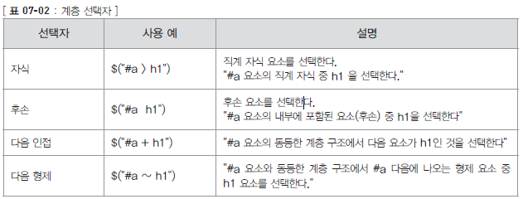
계층 선택자(1)
4가지 계층 선택자

Slide 8
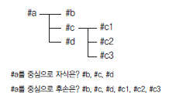
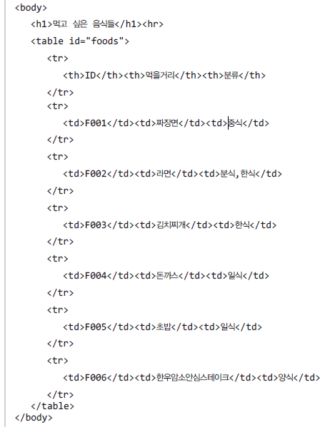
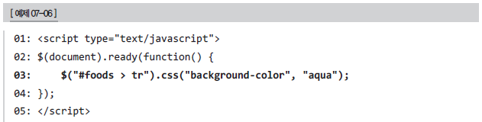
계층 선택자(2)
자식 선택자와 후손 선택자
이 코드는 요소를 선택하지 못함. 이유는?
--> 다음 슬라이드

Slide 9
계층 선택자(3)
계층 선택자는 작성한 요소의 계층 구조가 아닌 브라우저가 파싱한 요소의 계층 구조를 중심으로 작동한다.
브라우저가 파악한 앞 예제
$("#foods > tr")
따라서 아래와 같이 수정해야..
-> $("#foods > tbody > tr")
또는 후손 선택자를 사용...
-> $("#foods tr")

Slide 10

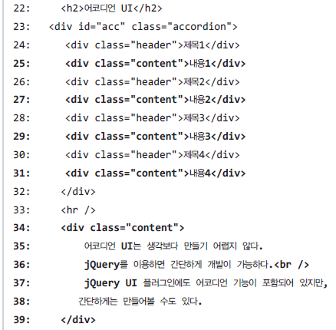
계층 선택자(4)
다음 인접 선택자
div.header 바로 다음의 div.conten만 선택
34행의 div.content는 선택되지 않음

Slide 11
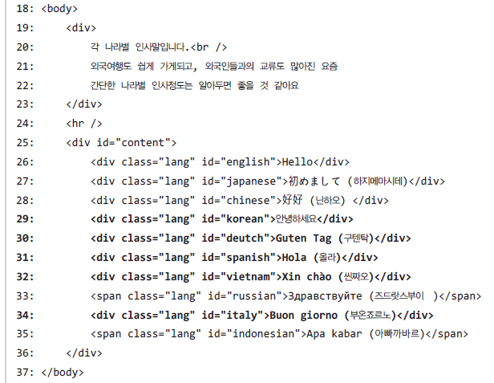

계층 선택자(5)
다음 형제 선택자
#korean의 형제노드들 중에서 div들만 선택

Slide 12
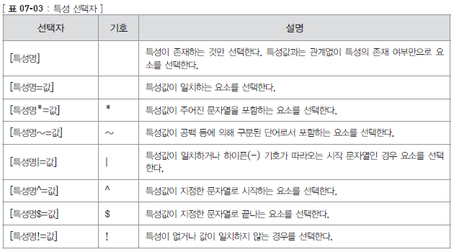
특성 선택자(1)
특성 선택자
찾아서 선택하는 속도가 느리기 때문에 꼭 필요한 경우에만 사용하는 것이 바람직함. (특히 구형브라우저에서)

Slide 13

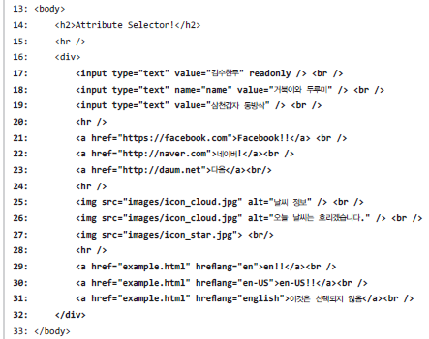
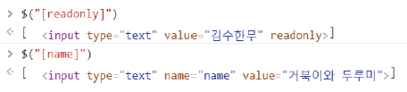
특성 선택자(2)
특성 존재 선택자

Slide 14

특성 선택자(3)
특성값 일치 선택자
특성값 시작선택자, 특성값 종료 선택자
특성값 불일치 선택자 (208p)

Slide 15
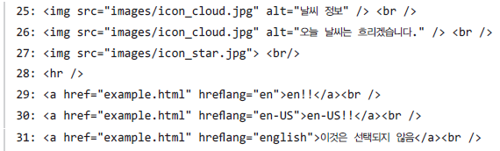
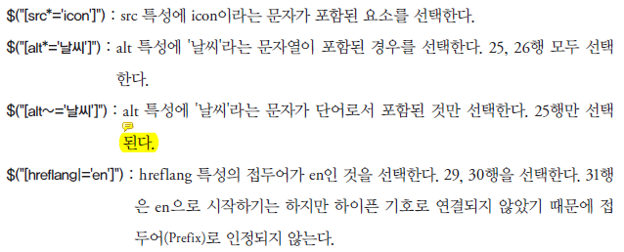
특성 선택자(4)
포함 선택자, 단어 포함 선택자, 접두어 포함 선택자

Slide 16
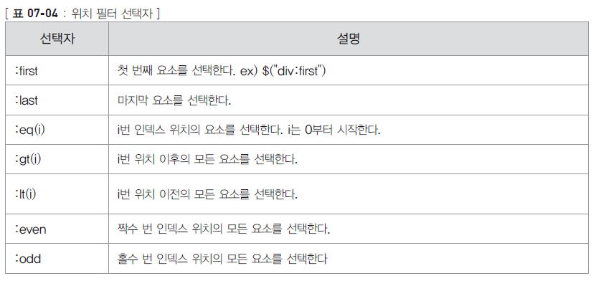
필터 선택자(1)
필터 선택자(Filter Selector)
콜론(:) 기호로 시작하는 문자열 형식을 사용한다
처음부터 암기하지는 말자.
다양하지만 자주 사용하지 않는다.
선택 성능이 좋지 않기 때문에 되도록 문서 전체에서 찾지 않고 좁은 범위에서 찾을 수 있도록 후손 선택자 등과 결합해서 사용한다.
꼭 필요할 때만 사용
위치 필터

Slide 17
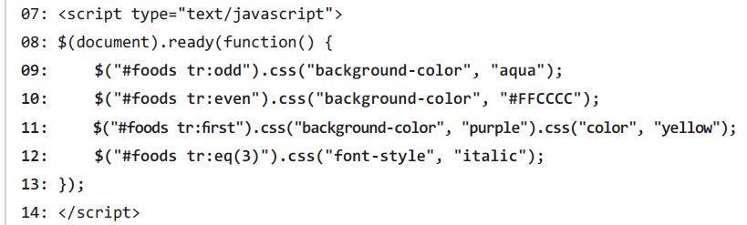
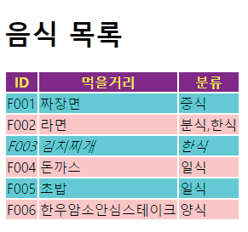
필터 선택자(2)
위치 필터 예제

Slide 18
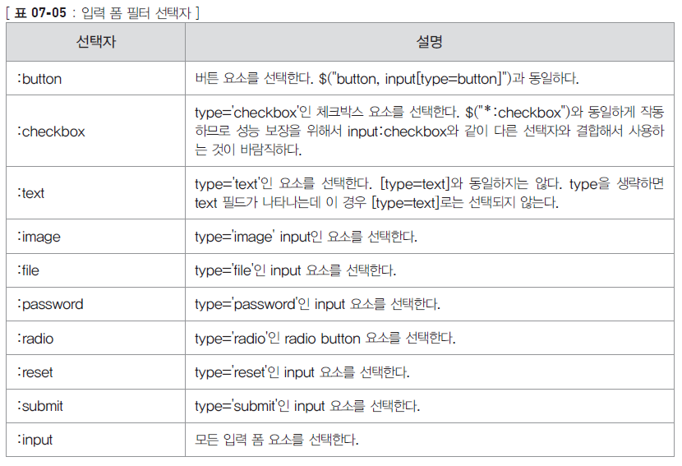
필터 선택자(3)
입력 폼 필터
선택하는 속도가 느리기 때문에, 되도록 문서 전체에서 찾지 않고 좁은 범위에서 찾을 수 있도록 후손 선택자를 사용한다든지 다른 선택자와 조합하여 찾는 대상 요소의 범위를 좁히는 것이 바람직하다

Slide 19
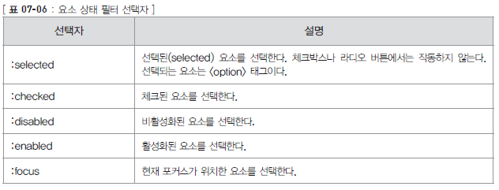
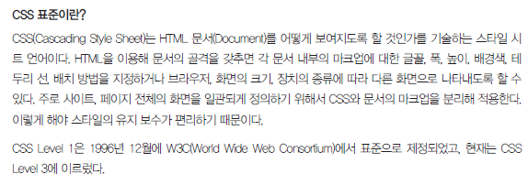
필터 선택자(4)
요소 상태 필터 선택자

Slide 20
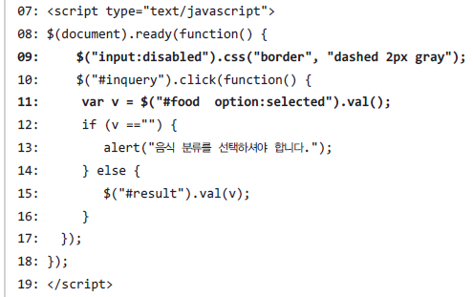
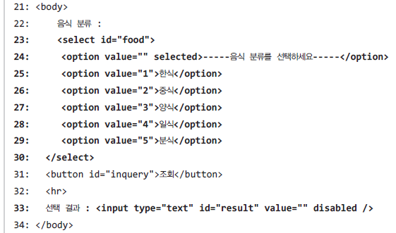
필터 선택자(5)
요소 상태 필터 예제

Slide 21
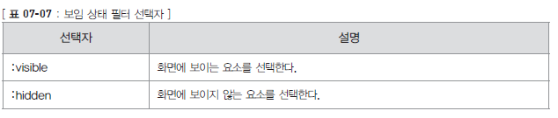
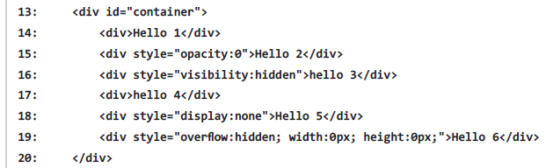
필터 선택자(6)
보임 상태 필터
불투명도(opacity)가 0인 것도 visible한 것으로 간주함
화면에 보이지는 않지만 공간을 차지하는 경우 visible 상태임
폭, 높이가 0인것은 hidden 상태
2.2까지는 visible로 처리

Slide 22
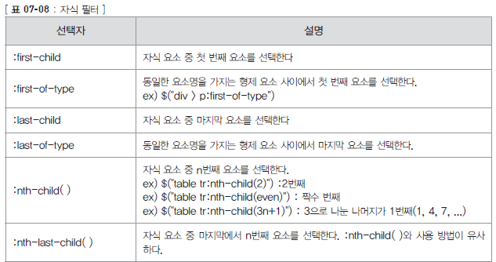
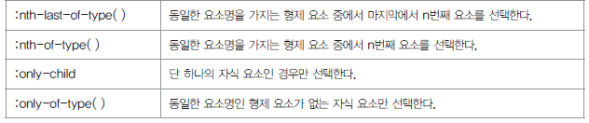
필터 선택자(7)
자식 필터 선택자

Slide 23
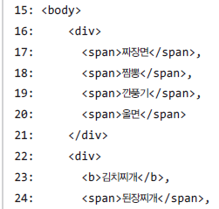
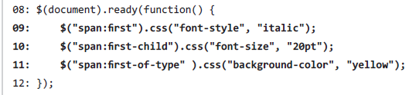
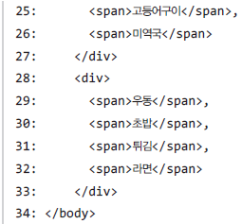
필터 선택자(8)
자식 필터 예제 1

Slide 24
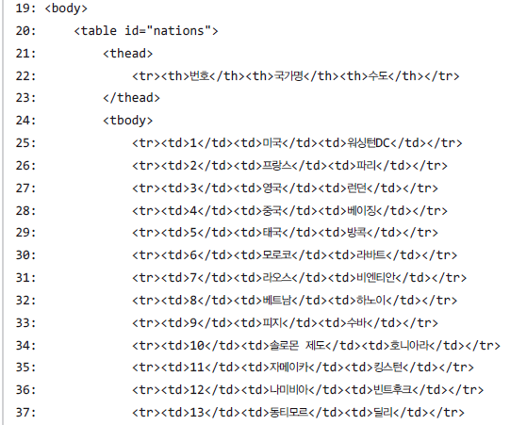
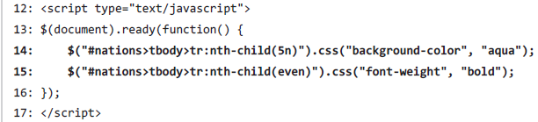
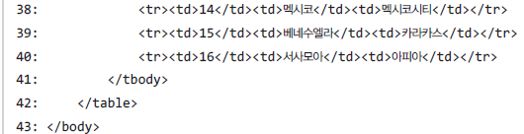
필터 선택자(9)
자식 필터 예제 2

Slide 25
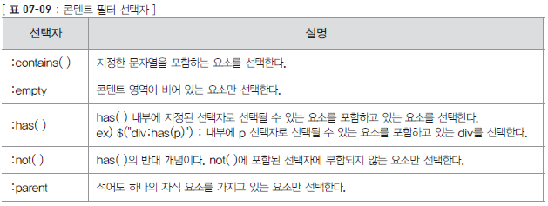
필터 선택자(10)
콘텐트 필터

Slide 26
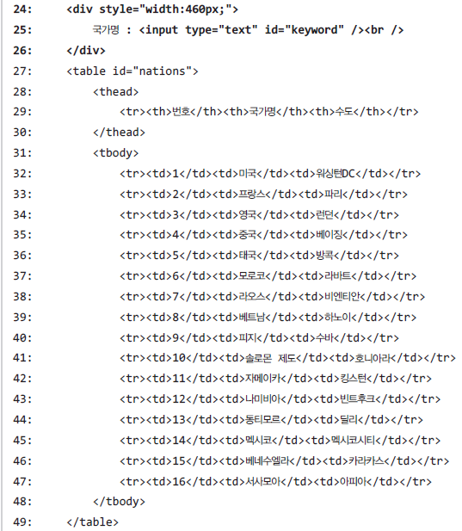

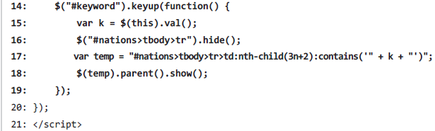
필터 선택자(11)
콘텐트 필터 예제

Slide 27
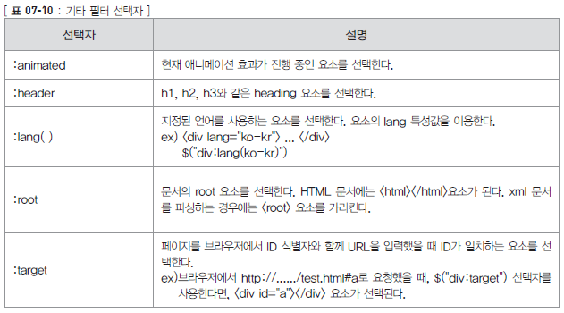
필터 선택자(12)
기타 필터

Slide 28
정리
정리
개별적인 선택자 하나하나를 모두 암기할 필요 없음
선택자를 적절하게 조합하는 것이 중요
특성 선택자, 필터 선택자는 선택하는 속도가 느리므로 ID 선택자, 클래스 선택자, 후손 선택자 등의 선택자와 함께 사용하는 것이 바람직함.

